Slide 1
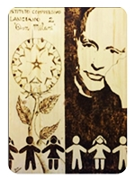
La Parola
L’audiobiblioteca
Docente: Antonello Antonini

Slide 2
OBIETTIVI E FINALITÀ
DESTINATARI
DESTINATARI: classe Prima della Scuola Secondaria di Primo Grado
OBIETTIVI:
- sviluppare le capacità comunicative ed espressive degli alunni
-promuovere negli alunni lo sviluppo di un pensiero critico, creativo e divergente
FINALITA’:
- incentivare il gusto e l’abitudine alla lettura
- educare all’ascolto
- supportare le attività didattiche curricolari attraverso testi di consultazioni e specifici per le diverse discipline
- promuovere iniziative atte a favorire l’inserimento organico dell’audiobiblioteca Scolastica all’interno delle varie attività della scuola
BUONE PRASSI DIDATTICHE – «DON MILANI E NOI»

Slide 3
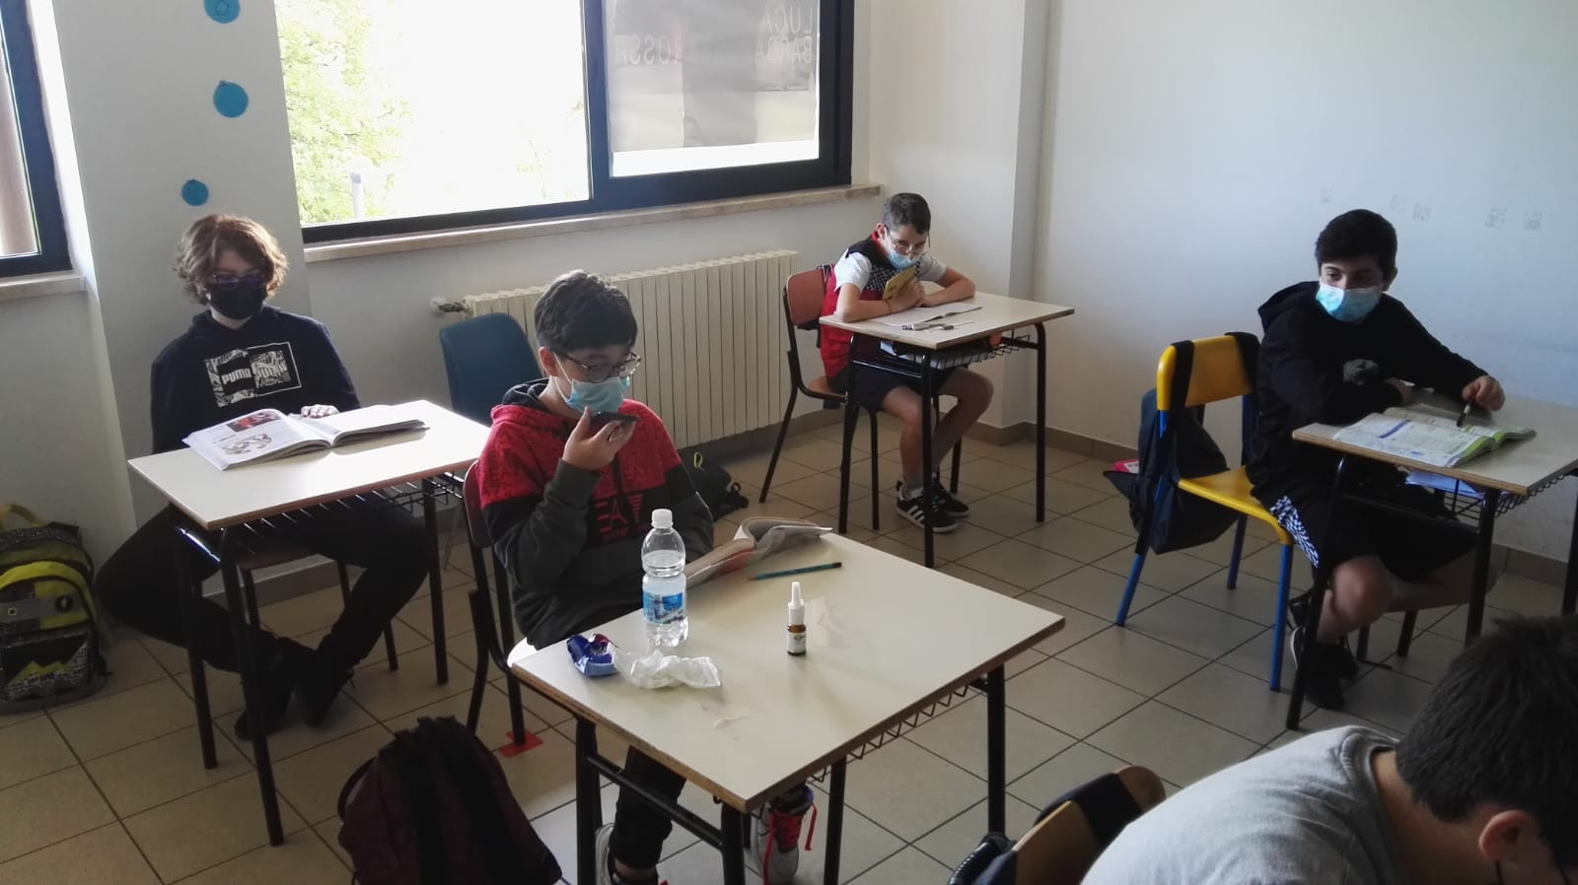
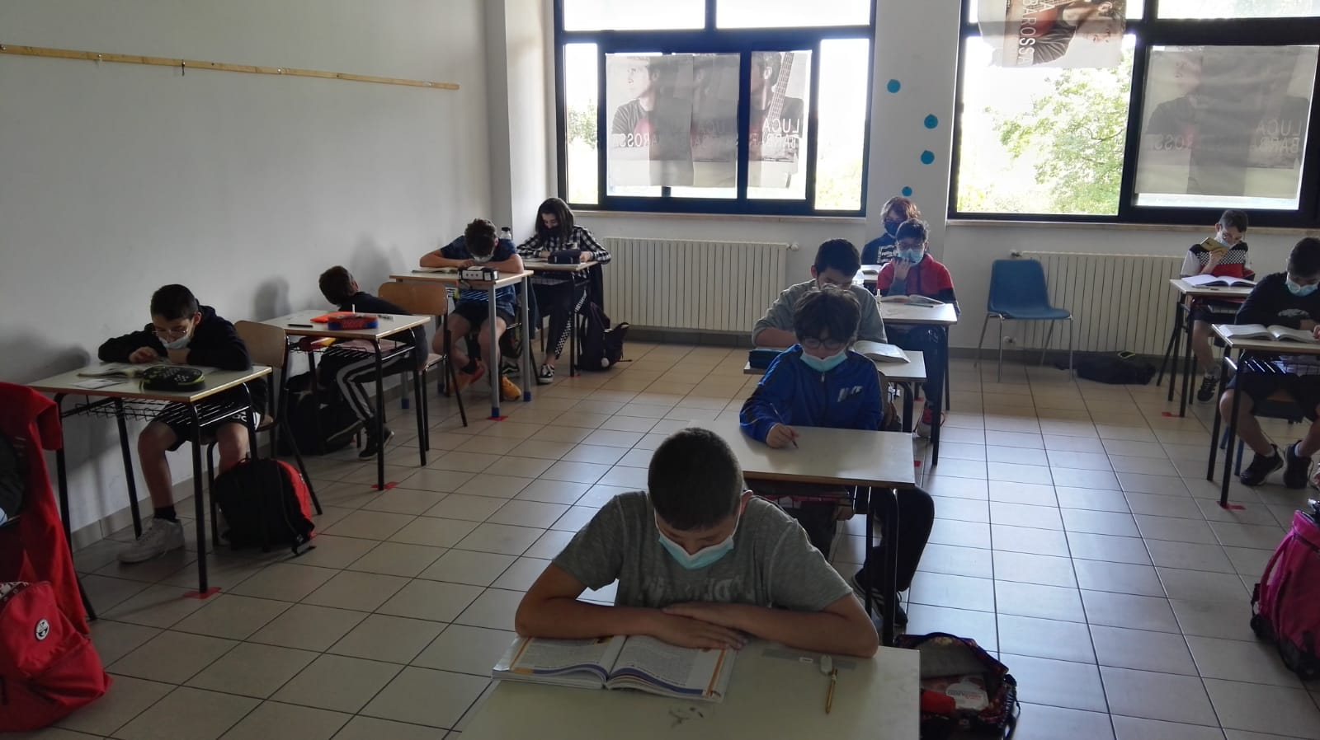
01
DESCRIZIONE ATTIVITÀ
BUONE PRASSI DIDATTICHE – «DON MILANI E NOI»

Slide 4
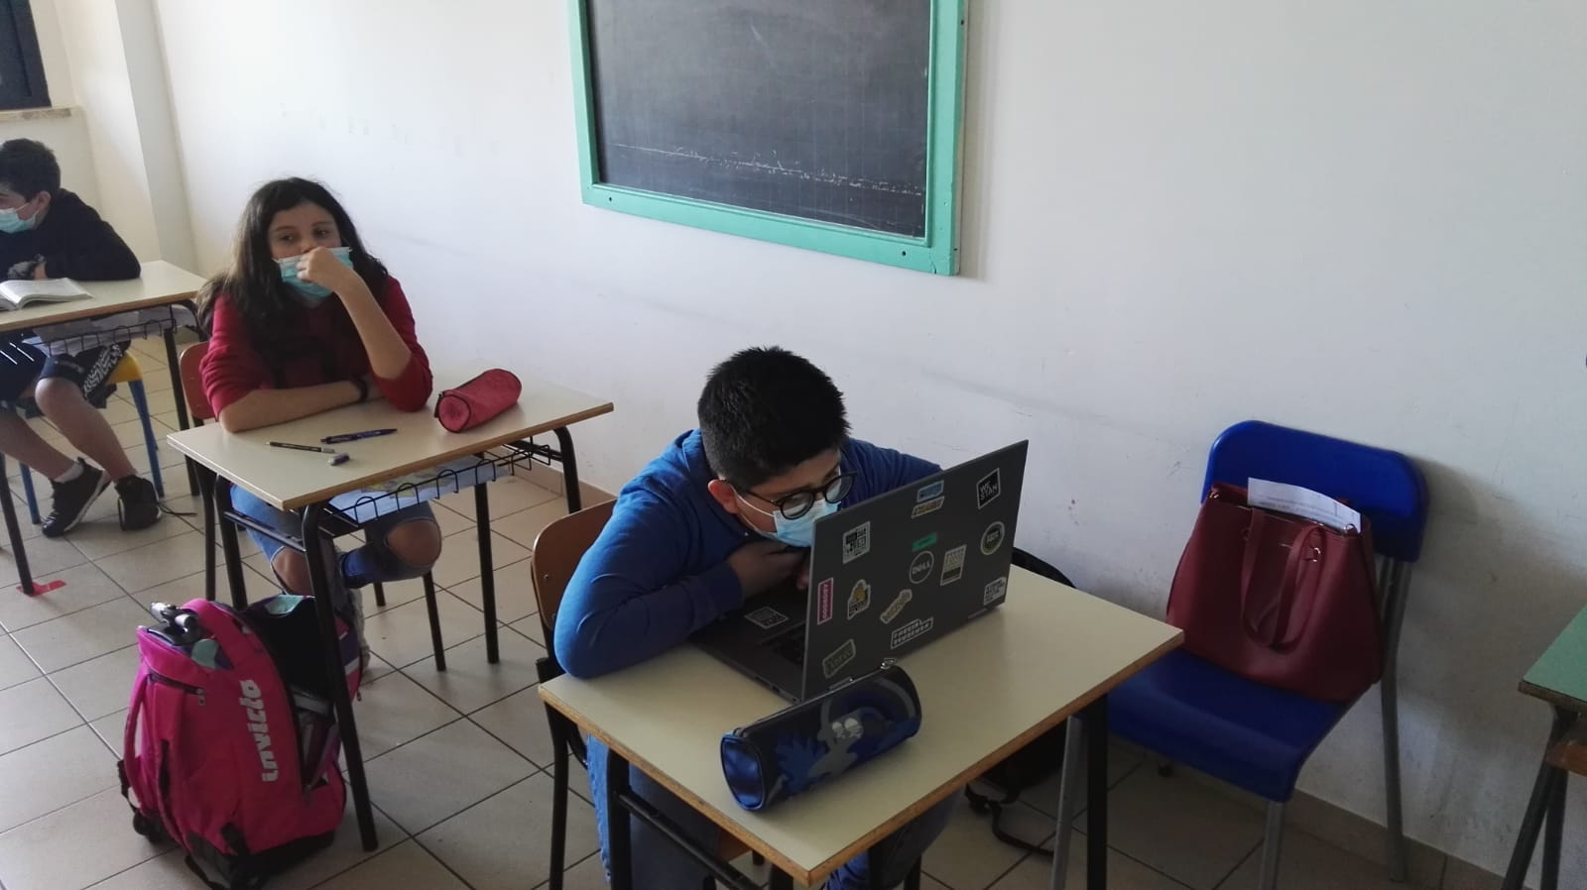
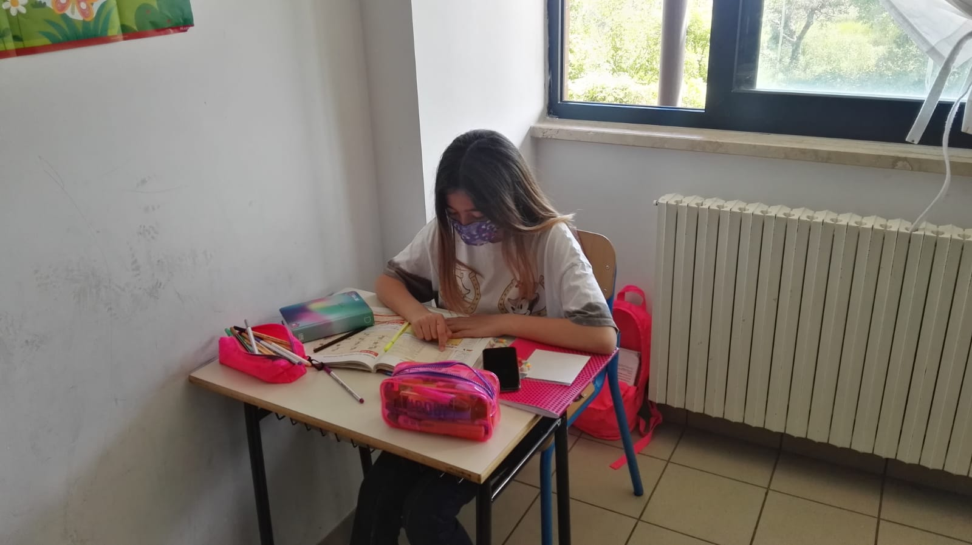
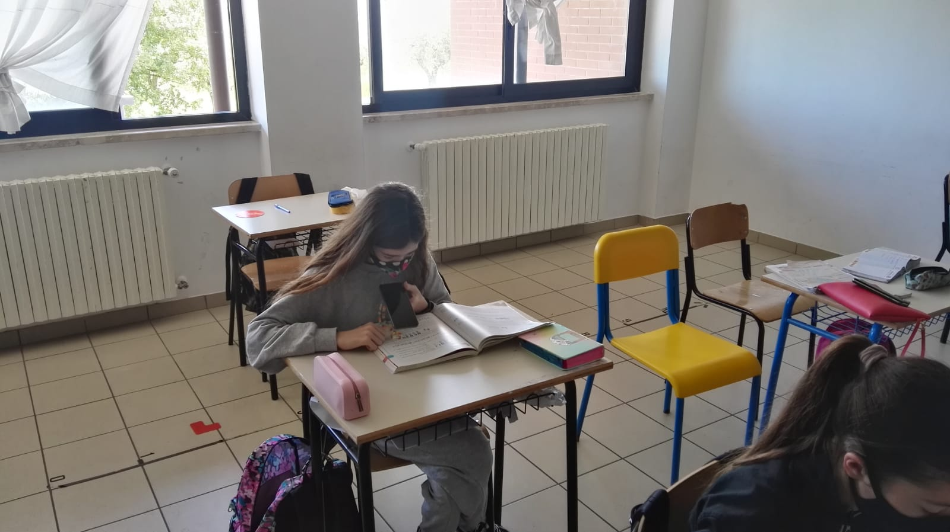
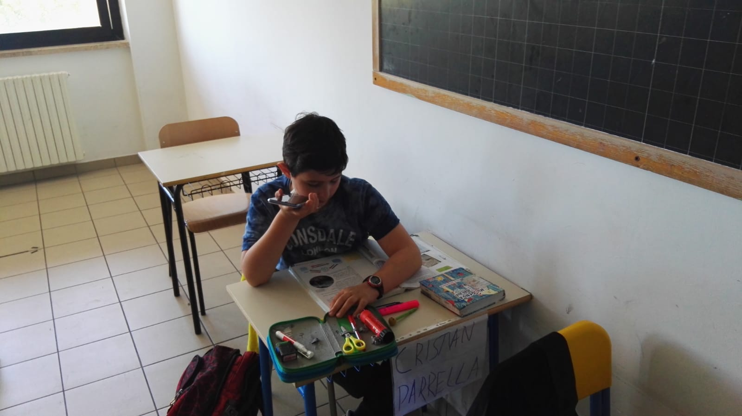
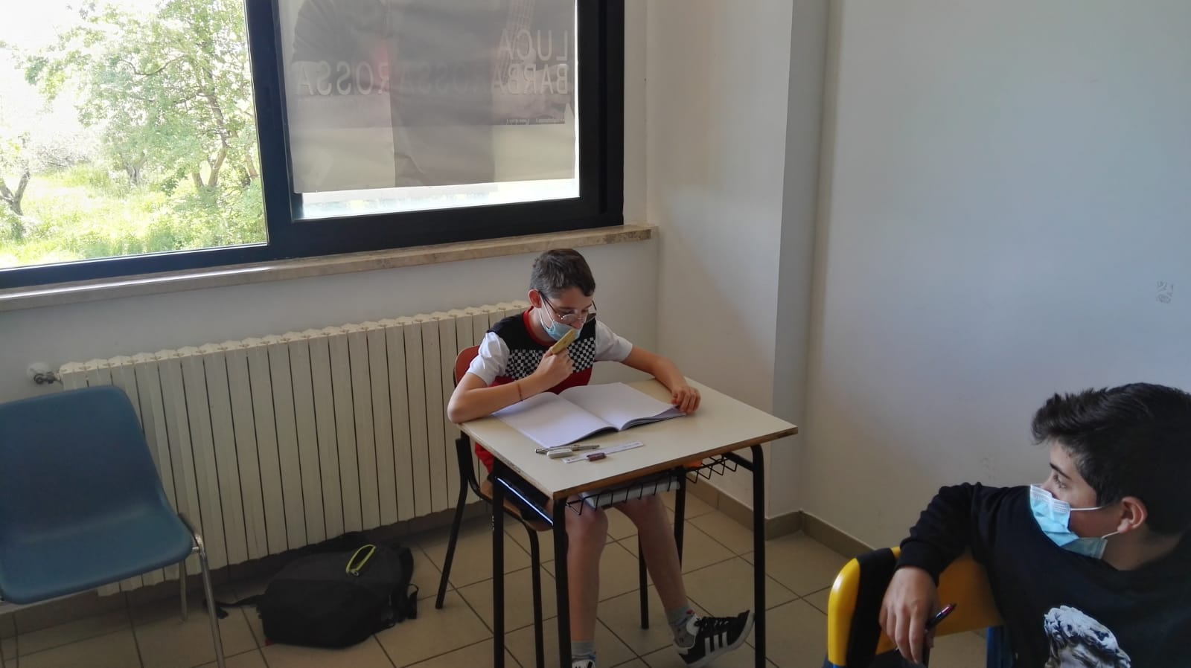
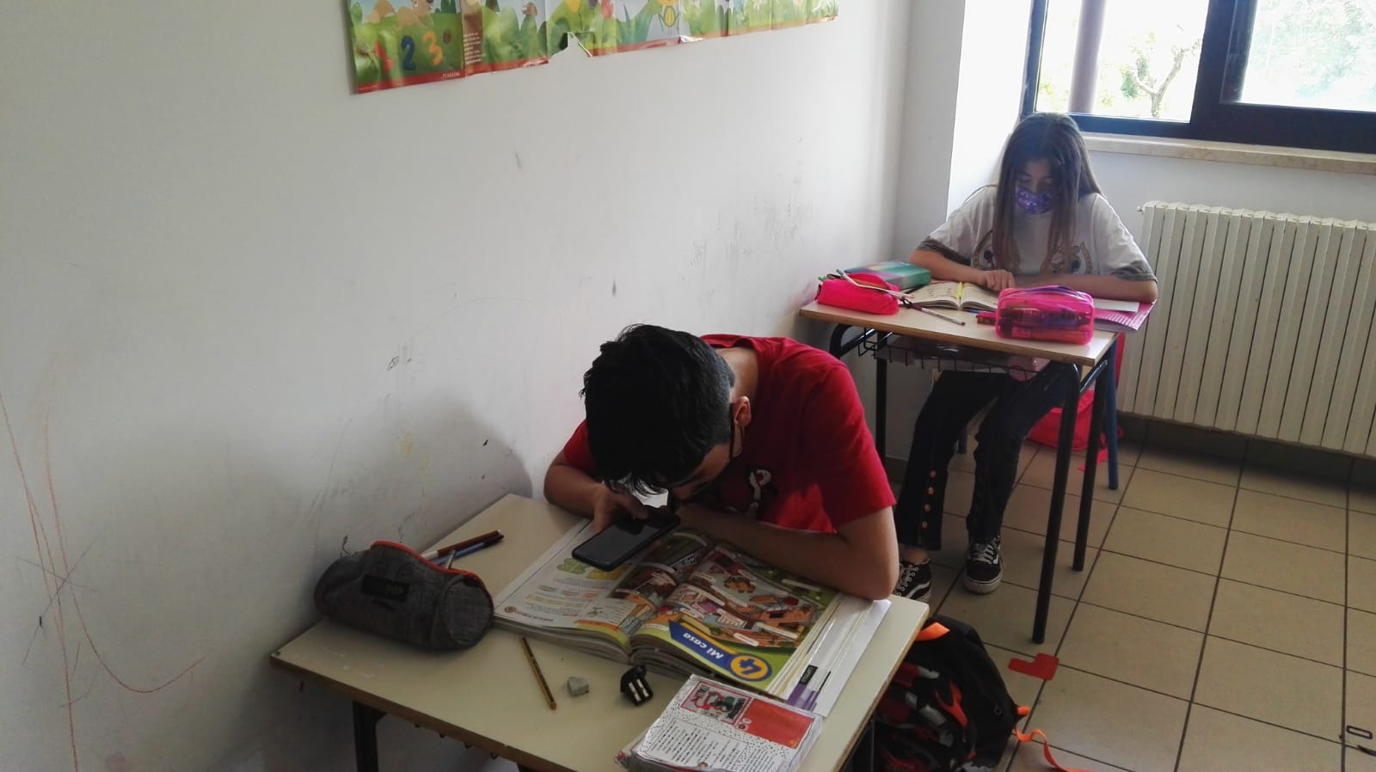

Slide 5
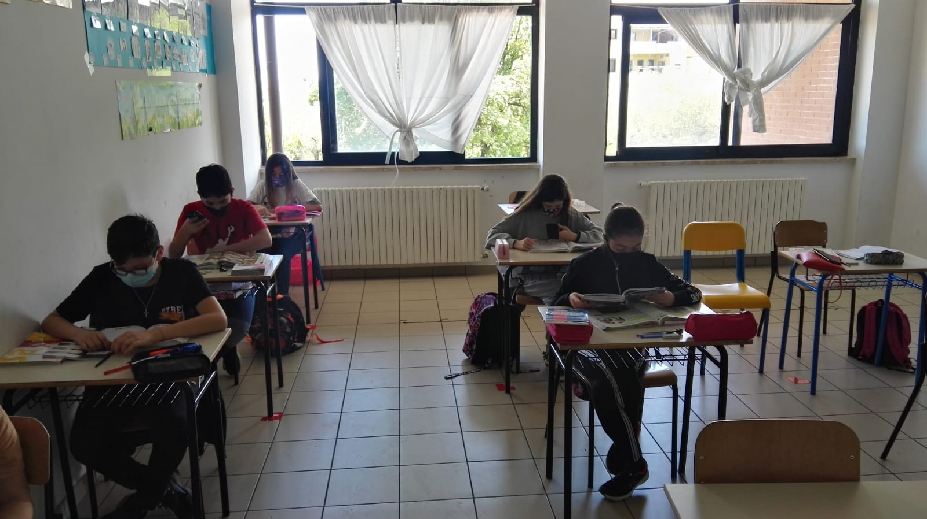
COME È NATA L’IDEA
DELL’ATTIVITÀ?
Questa iniziativa è stata inizialmente elaborato e promosso dal Gruppo di Lavoro d’Istituto “Emozionabile” ed ha coinvolto diversi alunni di classi e ordini differenti della nostra scuola.
Ha lo scopo di favorire la creazione di libri che possono essere ascoltati da tutti.
BUONE PRASSI DIDATTICHE – «DON MILANI E NOI»

Slide 6
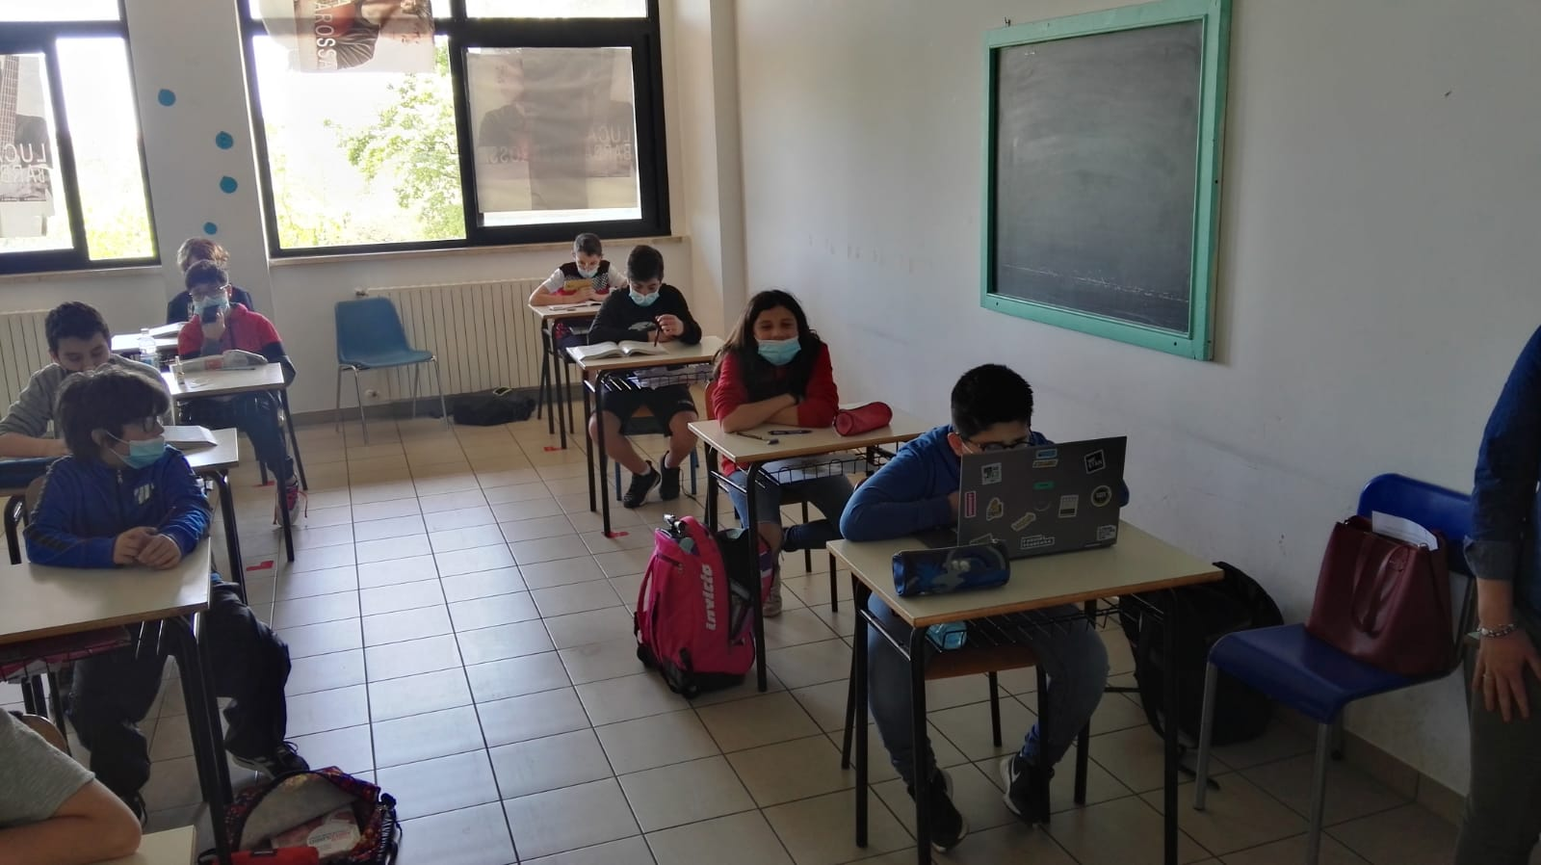
DESCRIZIONE DELLE AZIONI INTRAPRESE E
ATTUATE PER LA REALIZZAZIONE
DELL’ATTIVITÀ
Durante l'attività della buona prassi ho esortato gli alunni a calarsi nei panni di coloro che avrebbero ascoltato il loro lavoro...
Durante la lettura a chi ascoltava il compagno di classe ho detto: "Cari ragazzi, ascoltate ad occhi chiusi" ed "ascoltate il silenzio interiore che si trasformerà in gioia per il prossimo".
BUONE PRASSI DIDATTICHE – «DON MILANI E NOI»

Slide 7
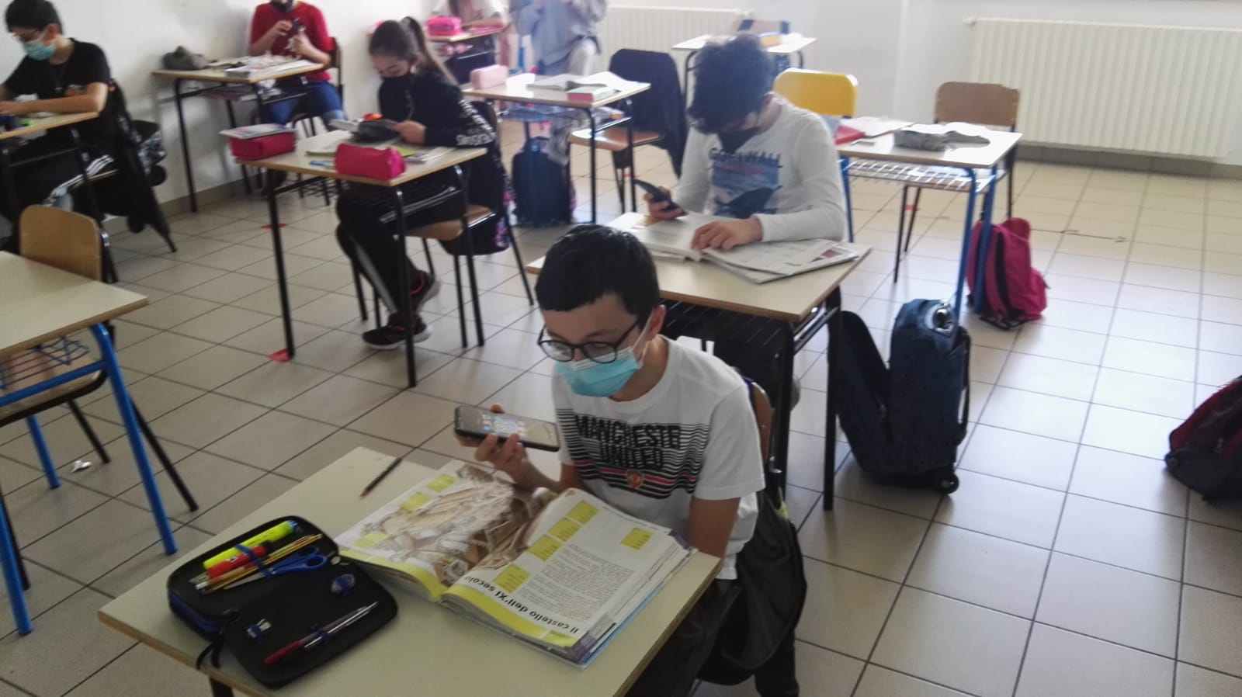
02
METODOLOGIE E STRUMENTI
UTILIZZATI
BUONE PRASSI DIDATTICHE – «DON MILANI E NOI»

Slide 8
Metodologie utilizzate:
Strumenti e spazi utilizzati:
- LIM
- Registratore
- Tablet-pc-cellulare
- Libro di testo
- CD audio
- Flashcards
- Mappe concettuali
- Biblioteca di classe
- Cooperative learning
- Brain-storming
- Lezione frontale
- Lezione interattiva
- Dialoghi (“Chain”)
- Role play
- Learning by doing
BUONE PRASSI DIDATTICHE – «DON MILANI E NOI»

Slide 9
03
VALUTAZIONE FINALE
BUONE PRASSI DIDATTICHE – «DON MILANI E NOI»

Slide 10
Valutazione dell'esperienza in termini di arricchimento professionale
I materiali e le tecnologie utilizzate sono risultati adeguati allo scopo prefissato.
Il laboratorio ha permesso agli alunni di utilizzare diverse tecniche espressive.
La possibilità di lavorare con i ragazzi ha chiamato le docenti ad
operare riflettendo sulle proprie capacità relazionali, di scambio di conoscenze e competenze, approfondendo nuove metodologie, tecniche e contenuti.
Valutazione dell’esperienza da parte degli alunni
Per la valutazione dell'esperienza da parte dei ragazzi, non è stato elaborato nessun strumento specifico di valutazione. Basando le affermazioni sull'osservazione dei comportamenti da essi adottati, sull'entusiasmo, sulla partecipazione e sull'impegno con cui hanno affrontato le diverse attività proposte, si può dire che il gradimento è stato molto alto per buona parte di essi.

Slide 11
PUNTI DI FORZA E CRITICITÀ EMERSE
- I ragazzi hanno partecipato con empatia e costanza al lavoro svolto, consapevoli dell'importanza dello stesso nei confronti dei destinatari
- Confronto fra pari
- Spendibilità delle azioni programmate per la realizzazioni di altri laboratori di natura interdisciplinare
BUONE PRASSI DIDATTICHE – «DON MILANI E NOI»

